Slide 2
12
我的影子
李文玲
常康

Slide 3


Slide 4
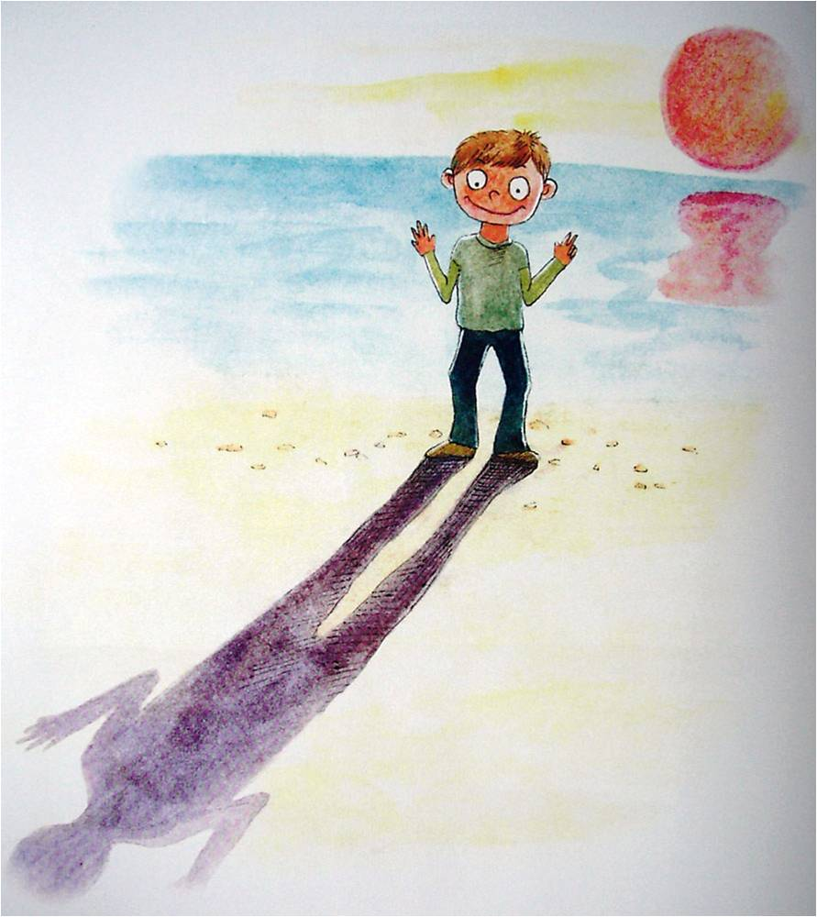
我的影子比我高。
1

Slide 5
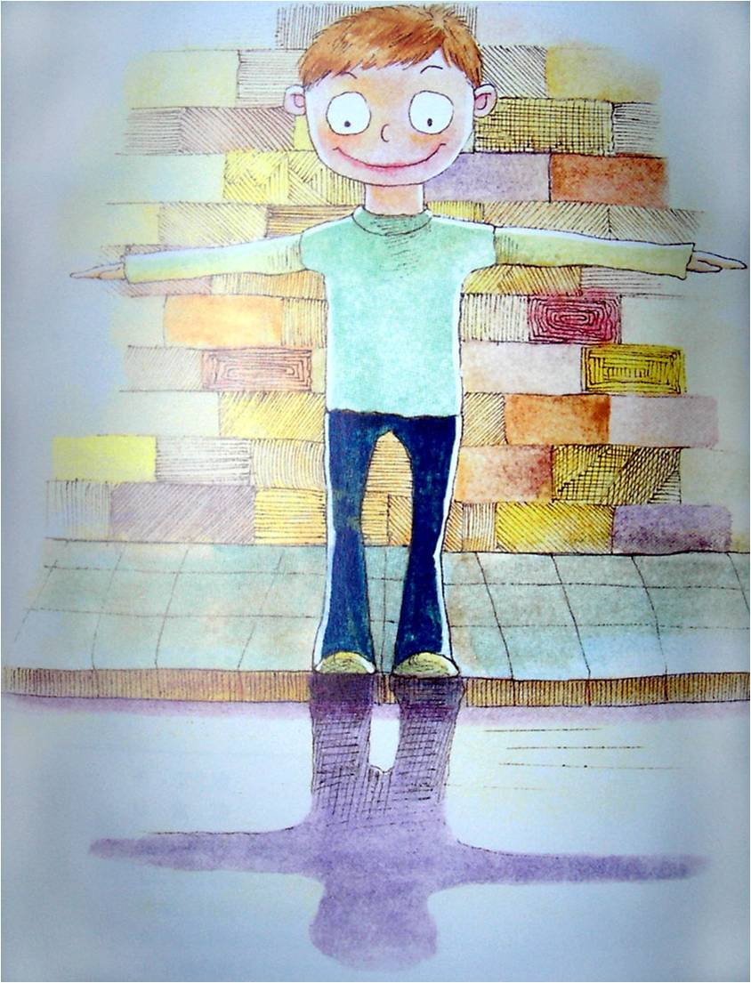
我的影子比我矮。
2

Slide 6
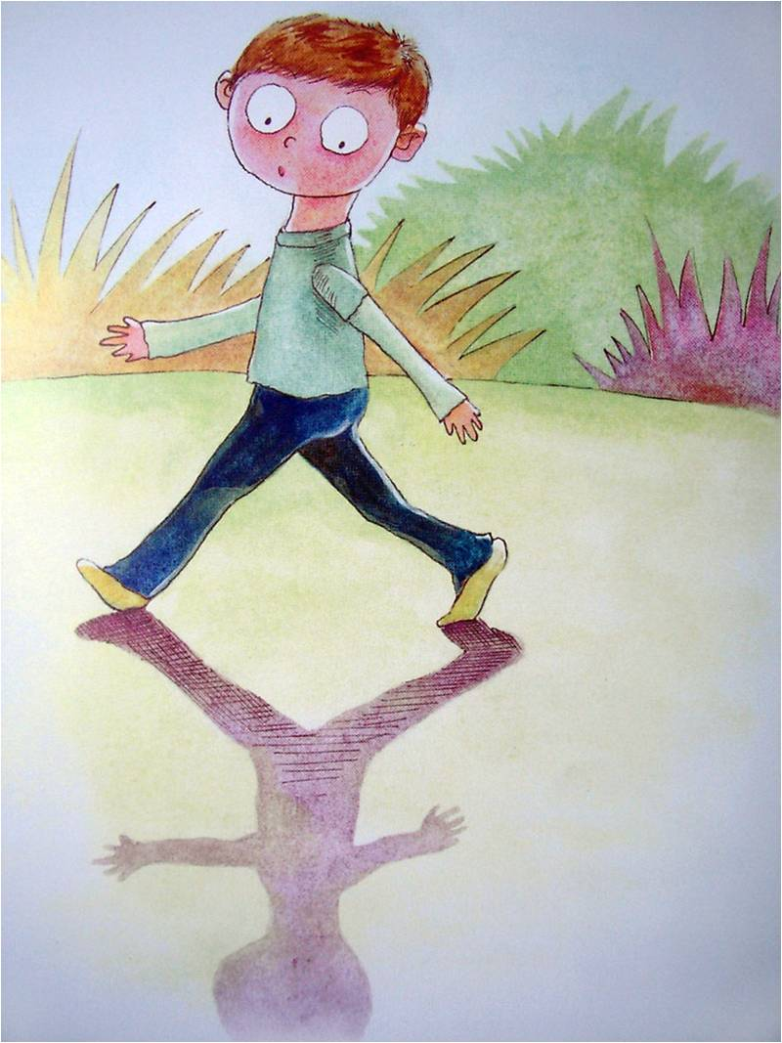
我的影子会走路。
3

Slide 7
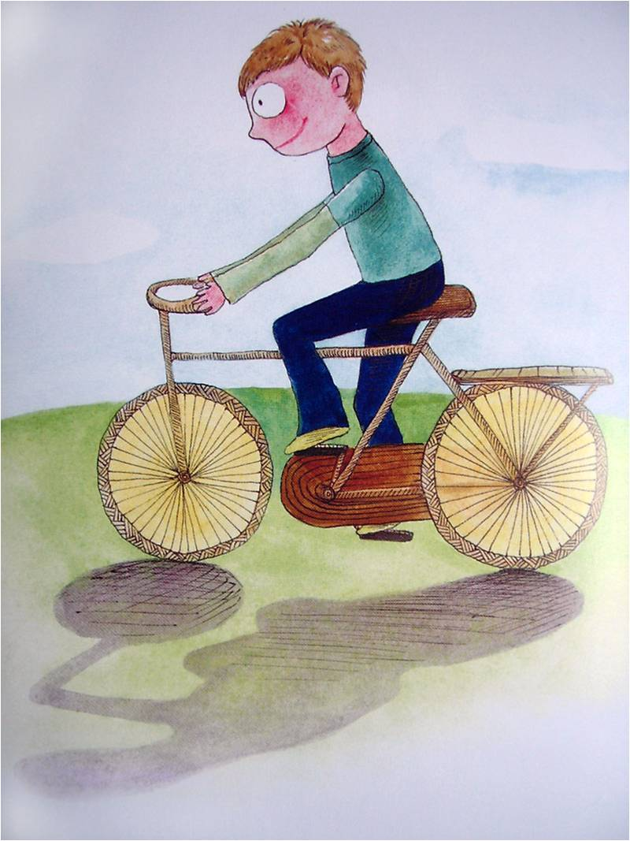
我的影子会骑车。
4

Slide 8
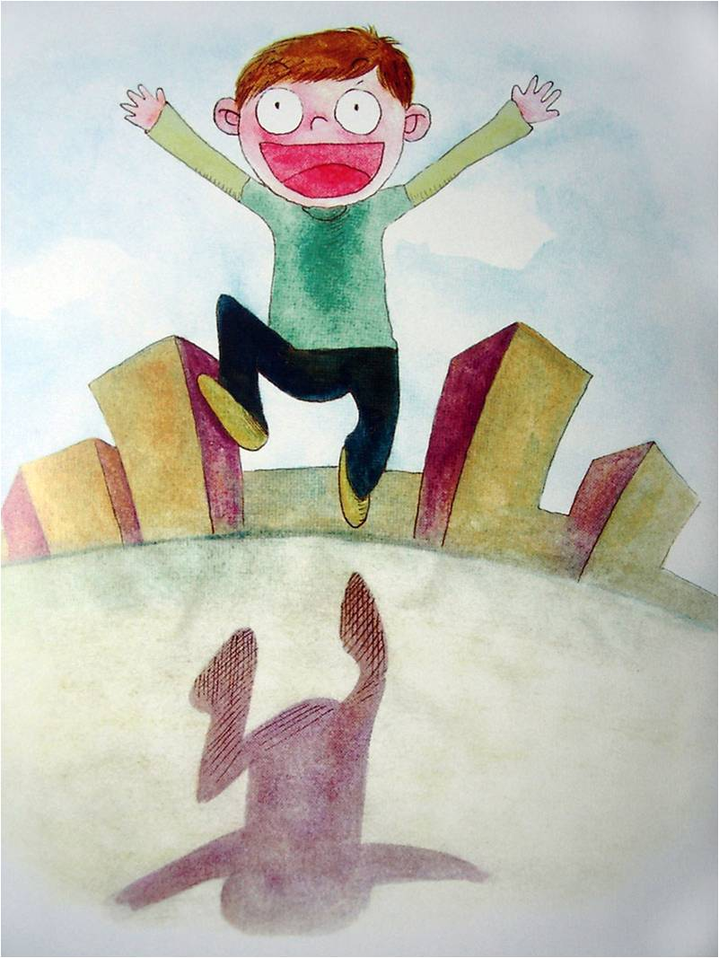
我的影子会跳舞。
5

Slide 9
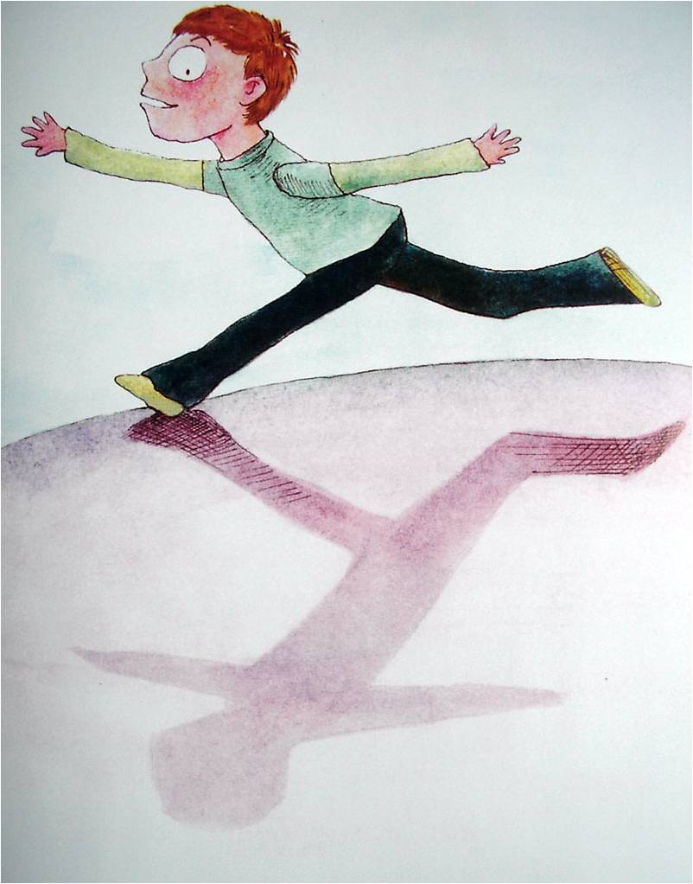
我的影子跟着我。
6

Slide 10
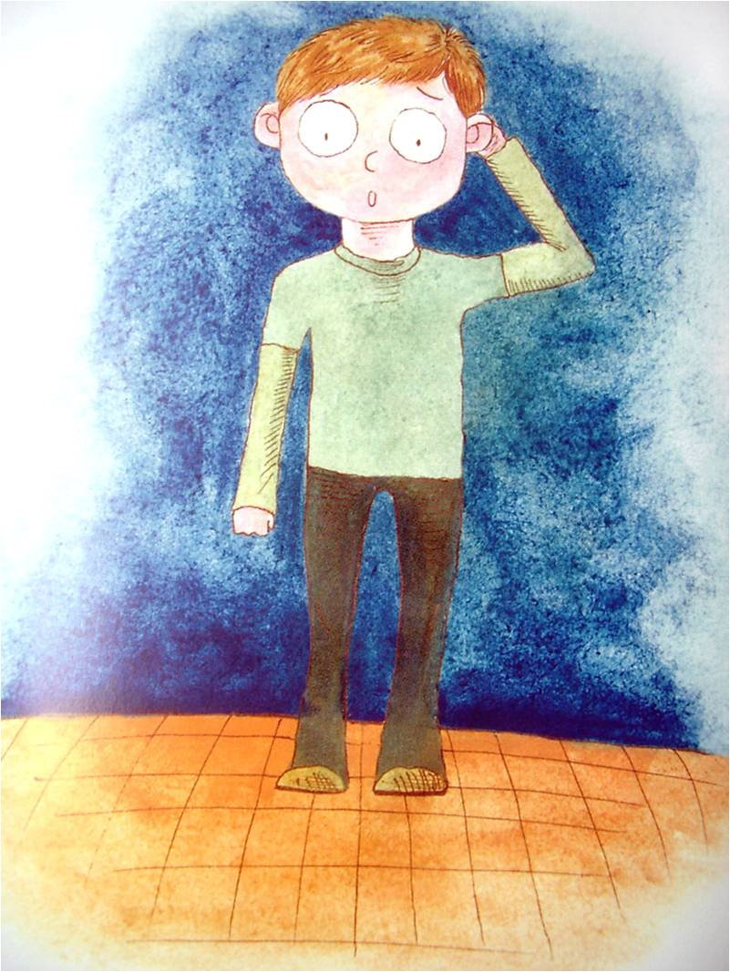
我的影子不见了。
7

